Slide 1

Autorisation Environnementale : Réhabilitation de la STEP de Forbach
Consultation publique (article L.181-10-1 du code de l’environnement)

Slide 2
But de cette présentation
La présent powerpoint sert à poser un cadre à la présente réunion publique avec une visée informative et explicative de la procédure de consultation qui est en cours. Il n’a pas vocation à rentrer dans les détails du projet mais à proposer une vue d’ensemble des thématiques pour permettre aux personnes présentes de comprendre de quoi il s’agit avant de passer à une présentation détaillée du projet.
Le projet est expliqué en détail par le le Maître d’Ouvrage et son Bureau d’études .

Slide 3
SOMMAIRE
I. Le rôle du commissaire enquêteur dans cette consultation
II. La forme et les étapes de la consultation électronique et éléments de comparaisons avec l’enquête publique
III. Pourquoi cette procédure est mise en place dans ce projet
IV. Principaux enjeux du projet
V. Les supports destinés à recueillir l’avis du public
VI. Les règles du déroulé de la réunion publique pour une bonne tenue de la séance
VII. Parole au public

Slide 4
I. Le rôle du commissaire enquêteur dans cette consultation
Mission : Garant de la participation du public et de son association au projet (transparence et impartialité / mode de désignation )
Organisation des deux réunions publiques
Ce soir
29/04/2026 à 19h00
Deux permanences : 20/02 et 10/04 : 14h-17h00
Recueil des observations du public : Pourquoi est-ce important ? Quelle différence fondamentale avec une enquête publique ?
Mise à jour dynamique du registre dématérialisé
Rédaction du rapport et des conclusions : Quelle différence avec l’enquête publique ? Synthétisation des réponses du public, pétitionnaire et PPA.

Slide 5
II. La forme et les étapes de la consultation électronique et éléments de comparaisons avec l’enquête publique
L’origine de cette nouvelle procédure et les points communs avec l’enquête publique
- une parallélisation de la phase d'examen et de la phase de consultation, appelée "consultation parallélisée": l'instruction du dossier par les services de l'État, les consultations obligatoires de différentes instances et la participation du public seront désormais menées de concert, à compter du dépôt par les pétitionnaires d'un dossier complet et régulier; A l’inverse au stade de l’enquête publique les dossiers arrivent devant le public à un stade de la décision du maître d’ouvrage qui est assez avancée (PPA déjà sollicités par exemple ) ( souvent un reproche du public ) mais il est encore possible de prendre d’autres orientations.
- une modernisation de la consultation du public : la nouvelle procédure, hybride, reprend pour partie les conditions de la participation du public par voie électronique mais également de l'enquête publique, en confiant sa conduite à un commissaire enquêteur ou, si nécessaire, une commission d'enquête. La consultation, organisée aux frais du porteur de projet, dure 3 mois, au cours de laquelle deux réunions publiques sont organisées. Le porteur de projet doit prévoir la mise en place d'un site internet dédié à la consultation. A l’inverse, la procédure d’enquête publique dure 1 mois

Slide 6
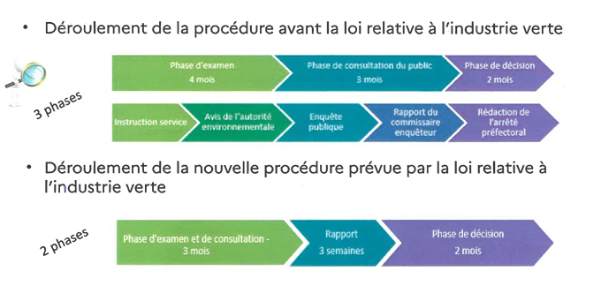

Slide 7

II. La forme et les étapes de la consultation électronique et éléments de comparaisons avec l’enquête publique
Ce que la procédure en cours n’est pas :
- Pas un vote
- Pas une décision politique
- Pas une négociation individuelle

Slide 8

III. Pourquoi cette procédure est mise en place dans ce projet
Principaux textes législatifs et réglementaires s’appliquant au projet :
Cadre Européen :
Directive Eaux Résiduaires Urbaines ( DERU ou ERU )
Directive existante dès 1991 ( traitement et la surveillance des eaux usées urbaines comprenant notamment les eaux usées produites par les ménages, issues des douches, lave-linges, toilettes…).
Directive modifiée en 2024 avec de nouveaux objectifs ( meilleure qualité de traitement des eaux contre la pollution organique, renforcement du traitement des eaux usées, très forte réduction des eaux usées par temps de pluie dans le milieu naturel, accès à l’assainissement pour tout le monde et information du public ).

Slide 9
III. Pourquoi cette procédure est mise en place dans ce projet
La directive cadre sur l’eau (DCE) du 23 octobre 2000 (directive 2000/60)
Une gestion par bassin versant ;
La fixation d’objectifs par « masse d’eau » ;
Une planification et une programmation avec une méthode de travail spécifique et des échéances ;
Une analyse économique des modalités de tarification de l’eau et une intégration des coûts environnementaux ;
Une consultation du public dans le but de renforcer la transparence de la politique de l’eau.

Slide 10
III. Pourquoi cette procédure est mise en place dans ce projet
(DBO5, DCO, N, P…).
Les I.O.T.A : Installation, Ouvrages, Travaux et activités ayant une incidence sur l’eau et les milieux aquatiques
Pourquoi la STEP est soumise à ce régime d’autorisation :
Rejet dans une masse d’eau, la Rosselle ( peut modifier un débit, une quantité, qualité physico chimique )
Agit sur le fonctionnement écologique ( améliorer la qualité de l’eau ou la dégrader )
I.O.T.A : Autorisation et Déclaration : Une question de seuils ( capacité nominale de la STEU, dimensionnement du projet, charge maximale admissible dans l’eau )

Slide 11
IV. Les principaux enjeux du projet
Ces éléments seront développés par la maîtrise d’ouvrage ( EPCI ) et son bureau d’études mais il convient d’identifier la portée du projet
Un enjeu de conformité aux directives européennes
Un enjeu environnemental
Un enjeu de service public de l’assainissement
Un enjeu de renaturation d’un cours d’eau avec le Bruchgraben

Slide 12
IV. Les supports destinés à recueillir l’avis du public
Le support : Le registre numérique
https://www.registre-dematerialise.fr/7057/
• par courrier, à la préfecture de la Moselle, 9 place Jean-Marie Rausch, 57034 Metz cedex

Slide 13

V. Les règles du déroulé de la réunion publique pour une bonne tenue de la séance
Le pétitionnaire va exposer son projet.
Le Commissaire enquêteur :
Pourra reformuler des questions
Pourra poser des questions de lui-même au pétitionnaire
Rédigera un Compte Rendu de la réunion publique afin de synthétiser les questions/réponses du public ainsi que la présentation du pétitionnaire.

Slide 14
V. Les règles du déroulé de la réunion publique pour une bonne tenue de la séance
Personne ne doit prendre la parole sans s’être manifesté préalablement au Commissaire Enquêteur
La durée d’une intervention est de 2 à 3 mn maximum par intervenant sachant que d’autres questions pourront être posées par cette même personne par la suite.

Slide 15
VI. Parole au Public
Quelqu’un a-t-il des questions sur ce qui a été décrit dans ce powerpoint ?

Slide 16

MERCI DE VOTRE ATTENTION

